Slide 2
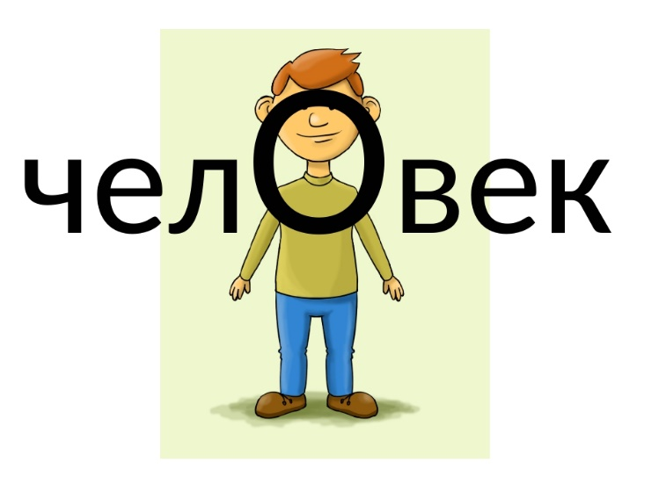
Ч _л_ век
Е
О
Живое существо, обладающее мышлением, речью, способностью создавать орудия и пользоваться ими в процессе общественного труда.

Slide 3
Множественное число:
Однокоренные слова:
Синонимы:
Антонимы:
люди
человечек, человечишко, человечище, бесчеловечный, человечный, очеловечить,
по-человечески
личность, индивид, персона
животное, зверь.

Slide 4

Красна птица пером, а ч_л_век – умом.

